Slide 1
Statusmøde
Uge 24 - 2024
Aske Walther Sørensen / Implementering

Slide 2





Struktur for mødet
Da vi er mange, skal du som udgangspunkt holde kamera og mikrofon slukket
Ræk hånden op og tænd mikrofon og kamera, når du har spørgsmål
Mødet optages og lægges på KOMBITs dokumentbibliotek

Slide 3




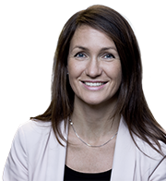



KOMBITs KP-team
Produktleder
Forretningskonsulenter
Drift
Kommunikation
Implementering
Arkitektur
Test

Slide 4

Dagsorden
Sagsbehandler og
systemansvarlig
Får I glæde af jeres ”Team”?
Release 5.2 – 12. september 2024
Release 5.1 – 27. maj 2024
Release 5.0 – 25. marts 2024
Kort nyt
Kendte fejl
Spørgsmål
Hvad sker på næste statusmøde?
Status på driften
Tak for i dag
Systemansvarlig

Slide 5
Får I glæde af jeres ”Team”?

Slide 6

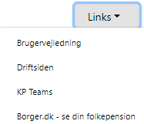
(Let) adgang til jeres team
Får I glæde af jeres ”Team”?
Tilmelding: https://www.survey-xact.dk/LinkCollector?key=DU86A3C3U61J
Let adgang via link: link til KP-Kommunesamarbejde
Forslag: opret under ”Links”

Slide 7

Afprøv jeres spørgsmål på teams!
Får I glæde af jeres ”Team”?
Tænke gerne ”kan teams-gruppen bruges?” når du noterer et spørgsmål til en generel spørgetime el. lign..
Hvis I oplever, at noget ”holder jer tilbage” må I meget gerne skrive til os på KP@kombit.dk.

Slide 8
Release 5.2
12. september 2024

Slide 9

Ny funktionalitet
KP release 5.2 – 12.09 2024
Version 1 / juni 2024
Ændringer med seneste version er markeret med gul

Slide 10
Ny funktionalitet
Release 5.2
Beskrivende titel | Beskrivelse
Fodbevillinger følger pensionsvejledningens opdeling | Overgang til fodbevillinger, der følger pensionsvejledningens opdeling: Enkeltstående fodbevillinger (antal = 1) Fodbevilling i afgrænset periode (antal pr. bevilling eller ubegrænset antal indenfor bevillingsperioden) Fodbevilling i ikke afgrænset periode (antal pr. år eller ubegrænset antal) Eksisterende bevillinger konverteres.
Opdateret bevillingsbrev for udvidet helbredstillæg | Bevillingsbrev tilrettes til at kunne understøtte den nye opdeling af fodbevillinger. Der tilføjes desuden oplysninger fra UDK om formue og personlig tillægsprocent på baggrund af eksempler på revisionsbemærkninger.
Revurdering af fodbevillinger ved årsskifte | Ved revurdering af ”fodbevillinger i en ikke afgrænset periode” ved årsskiftet vil KP stoppe den ”gamle” sag og oprette en ny sag. Den nye sag bliver oprettet med samme antal bevillinger som på den ”gamle” sag (hvis der var angivet antal) og navngives med relevant årstal. Denne ændring muliggør, at hvis I modtager en faktura på en ”gammel” sag efter årsskiftet, kan den gamle sag fortsat benyttes.
Vedligeholdelse af snitflader | Teknisk vedligehold.

Slide 11
Release 5.1
27. maj 2024

Slide 12
Ny funktionalitet
KP release 5.1 – 27. maj 2024
Version 2 / april 2024
Ændringer med seneste version er markeret med gul

Slide 13
Ny funktionalitet
Release 5.1
Beskrivende titel | Beskrivelse
Indberetning af træk og ydelser på passiv sag | Det bliver muligt at bevilge træk og ydelser tilbage i en periode, hvor borger var berettiget, selvom borgeren ikke er berettiget nu. Det kan fx være i tilfælde, hvor borger er død.
Mulighed for at ændre antal fodbehandlinger | Det bliver muligt at tilføje eller fjerne antal fodbehandlinger. Det gælder både antallet af bevilgede fodbehandlinger samt antallet af brugte på en bevilling. Dermed bliver det også muligt at korrigere ifm. regninger betalt for 2023.
Tilbage til opgaveindbakken forbedret | Når sagsbehandler åbner og håndtere en opgave fra opgaveindbakken, og efterfølgende returnerer til opgaveindbakken via ”Luk og gå tilbage til opgaveindbakken”, husker KP nu hvor i opgaveindbakken sagsbehandler var samt evt. sorteringer.
Retvisende startdato på helbredstillægskort ved tilflytning | Når en borger får nyt helbredstillægskort ifm. flytning, vil det nye helbredstillægskort få tilført en startdato svarende til tilflytningsdatoen. Tidligere benyttede KP d. 1. januar som startdato.
Ændring til masterskabelonen til breve | Masterskabelonen ændres til at vise et maskeret personnummer for borgeren, hvis der er tale om afsendelse af et brev til en værge. Borgerens navn vil også fremadrettet fremgå i brevet, når der er tale om at brevet sendes til en værge.
Ændring til brevskabeloner | 4 brevskabloner ændres. Du kan læse detaljerne i releasenoten for release 5.1. Det vedr.: Manglebrev - Personligt tillæg: Flettespørgsmål til indledning Bevilling – Personligt tillæg: Bevillings startdato tages med. Flettespørgsmål med orientering om dato for revurdering. Manglerbrev – Generelt: 4 flettespørgsmål fjernes. Ophør – Personligt tillæg: Oplysningsskema for indtægter og udgifter vil aldrig fremgå. Heller ikke ved ”Ja” til ”Formue for høj?”.

Slide 14

Scenarier
Indberetning af træk og ydelser på passiv sag

Slide 15

Indberetning af træk og ydelser på passiv sag
Release 5.1 - maj 2024
I Release 5.1 blev indført mulighed for at bevilge ydelser og træk tilbage i tid.
Det har hidtil kun været muligt, hvis borger stadig er berettiget dags dato. Ikke hvis borger kun var berettiget i bevillingsperioden.
Ansøgning | Tilkendelse
Berettiget | Ikke berettiget

Slide 16
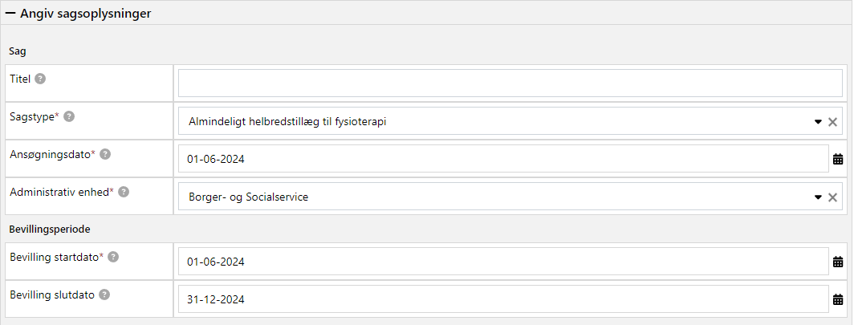
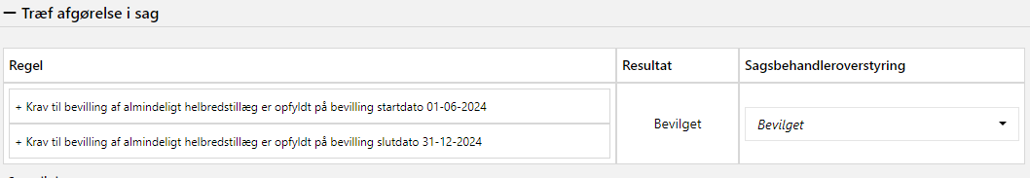
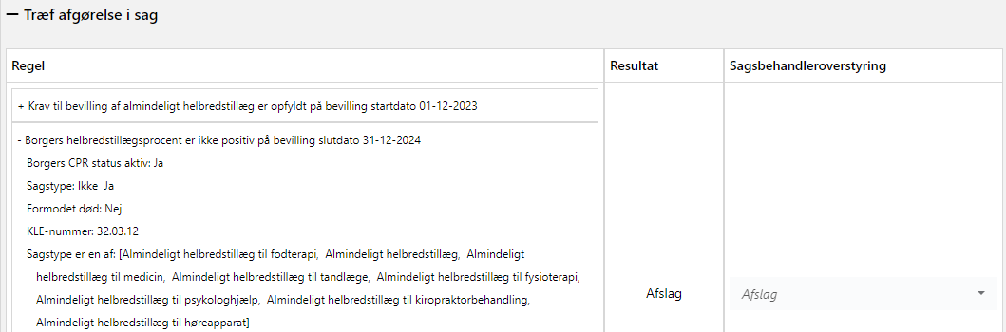
Bevilling tilbage i tid
Release 5.1 - maj 2024
Det har ført til en ny håndtering af bevillingsperioden.
Man angiver den bevillingsperiode, som KP skal vurdere
KP angiver om kravene er opfyldt på bevillingsstart- og slutdato
Bevilling startdato Bevilling slutdato
Ansøgning | Tilkendelse
Berettiget | Ikke berettiget

Slide 17
Bevilling tilbage i tid - eksempel
Release 5.1 - maj 2024
Ansøgning | Tilkendelse
Berettiget | Ikke berettiget
Borger ansøger om helbredstillægskort d.10. december 2023
    Tillægsprocent i 2023 er 100%
    Formue er ikke aktuel
2. januar 2024 modtages formue fra UDK pr. 10. december 2023
    Formue er under formuegrænsen
    Tillægsprocenten for 2024 er 0%
Helbredstillægskort for 2023 bevilges
    Alm. helbredstillæg kan ydes i perioden 10.-31. december 2023
Borger får adgang til sin berettigede ydelse
2023 | 2024
Formue OK
Tillægsprocent OK | Tillægsprocent ikke OK

Slide 18
Træk tilbage i tid - eksempel
Release 5.1 - maj 2024
Ansøgning | Tilkendelse
Berettiget | Ikke berettiget
Borger afgår ved døden d. 10. juni 2024
    Sag og bevilling om servicetræk for madordning afsluttes
Der modtages oplysninger om brug af madordning i maj 2024
    Kan modtages i Opret træk/Masseindberetning/Trækfil
Træk for maj 2024 registreres i systemet
    Trækket afvises af UDK ved månedskørslen
    Beløbet krediteres på driftskontoen og debiteres på kontantliste-mellemregning
    Trækket vises på Udbetalings-fanen som afvist
Berettiget indtægt bogføres på driften
Udeståenderne vises samlet i KP
Maj 2024 | 1.-10. juni | 11.-30. juni
Aktiv pension | Aktiv pension | Ingen pension

Slide 19
Release 5.0
25. marts 2024

Slide 20

Pilotafprøvning - eFaktura
Status
Release 5.0
Pilot for manuel behandling er afsluttet og en række øvrige kommuner har taget manuel behandling i brug.
  Pt. er ca. 2.500 fakturaer behandlet i KP
Automatisk behandling testes fortsat og grundlæggende fungere automatikken.
Vi har fokus på evt. forbedringer til KP for at få flest mulige fakturaer behandlet automatisk, samt hvor I kan gå i dialog med jeres behandlere/leverandører.
  Dataudtræk på 5 kommuners behandlede fakturaer viser spænd på 11-30%, der er medlem af danmark
  I praksis undersøger vi hvordan det passer ifm. faktura, der falder ud til manuel behandling af denne årsag.
Medlem af danmark
11,76%
23,04%
13,30%
13,89%
30,88%

Slide 21

Pilotafprøvning – SE nummer
Status
Release 5.0
MAF-indbetaling via SE-nummer er nu testet med succes.
Ændringen er derfor trådt i kraft for øvrige kommuner, der har ændret til SE-nummer.

Slide 22

Boligstøttedata udskydes endnu en måned
Release 5.0
Som skrevet på driftssiden, er boligstøttedata i KP blevet udskudt af et par omgange, for at vi kan sikre korrekte data.
Link til driftsbesked
Dvs. at vi forventer, at I vil kunne se jeres boligstøttedata i KP for august i slutningen af juli.
Der vil være en måneds overlap, hvor UDK vil fortsætte med at udstille data af de vante kanaler.
Du skal være opmærksom på, at I får kommunikeret ovenstående ud til andre relevante parter jf. aftaler I har lavet ifm. KLIK-opgaven ”(Boligstøtte 2) Tilpas jeres arbejdsgange relateret til boligstøttedata i KP”

Slide 23
Kort nyt

Slide 24

Regionsbesøg i 2. halvår 2024
Kort nyt
Vi sender spørgeskema ift. tilmelding og lokaler hurtigst muligt.
Lille bøn: Koordiner internt, så I alene sender os ét svar på spørgeskemaet🙏

Slide 25

Adgang til SF-tele og Extranet lukker (R75-oplysninger)
Kort nyt
SAPA implementerer oplysningerne, så I fremover vil kunne finde dem der. Bemærk at I kan benytte ”Hop til SAPA” fra ”Links” i KP.
I kan se SAPA-webinar for mere information via følgende link: Webinar om omlægning af skattestyrelsens dataadgange-20240524_090014-Mødeoptagelse (Copy) on Vimeo
Spørgsmål ift. ovenstående skal rettes til SAPA@kombit.dk.

Slide 26




Betalbare ydelser opkræves direkte af Netcompany
Kort nyt
Udkast
Indtil nu har I modtaget fakturaer fra Netcompany via KOMBIT
Fra 1. juni 2024 vil fakturaer for betalbare serviceydelser blive sendt til den enkelte kommune fra Netcompany.
Som tidligere vil I fortsat blive orienteret på sagen i Min Support, hvis der er tale om en betalbar ydelse, og I skal fortsat kontakte KOMBIT, hvis I er uenige i betalbarheden.
$
$
$

Slide 27






Vil du (fortsat) modtage nyhedsbrev?
Udkast
1. marts
Jf. GDPR må tilmeldtes mailadresser ikke flyttes til den nye platform!
I skal derfor tilmelde jer igen.
  Tilmeld nyhedsbrev fra Arbejdsmarked og beskæftigelse

Slide 28
Tips

Slide 29
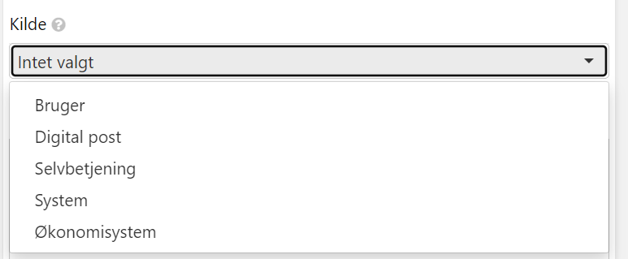
eFaktura ”Modtag post” opgaverpakke
Tips
Udkast
Det er også muligt at få ”Modtag post - Kommune” opgaver i samme opgavepakke som ”Behandl eFaktura”
Dette gøres ved at angive ”Kilde” til ”Økonomisystem”
Opgavetype: Behandl eFaktura, Modtag post og Modtag post – Kommune.
Personopgave: Begge
Kilde: Økonomisystem
Roller: Efter behov

Slide 30

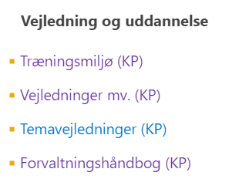
Hvor ligger vejledninger mv.?
Tips
Udkast
Resultatet af brugertilfredshedsundersøgelsen viser, at mange medarbejdere ikke kan finde vejledningsmaterialer.
HUSK at I kan finde mange forskellige materialer på KOMBITs dokumentbibliotek: KP dokumentbibliotek
Centrale vejledninger ligger på driftssiden, men pga. uhensigtsmæssigt design, er de centrale vejledninger suppleret af dokument med links til øvrige på dokumentbiblioteket: Vejledninger – KP- Driftsside

Slide 31
Kendte fejl

Slide 32
KP logger ud for tidligt
Fortsat problem med udløb
Kendte fejl
Bruger logges ud pga. ”time out”.
I behøver ikke at melde yderligere sager ind via Min Support.
KOMBIT og Netcompany følger ugentligt op på problemet.
Afventer løsninghorisont

Slide 33
Fejl ved vedhæftning af bilag i breve
Kendte fejl
Der kan ikke vedhæftes bilag til breve, som er større end 1MB.
Det betyder konkret, at der ved forsøg på at vedhæfte et bilag, som er større end 1MB, kommer man ikke videre i processen.
Link til driftsbesked
Løst

Slide 34

Post til hjemløse borgere
Kendte fejl
Borgere med ukendt adresse (højt vejnummer) får ikke tilsendt post uanset, om de er tilmeldt digital post eller ej.
Ved henvendelse kan borger få printet brevene direkte fra KP.
Løsning:
Ved højt vejnummer vil KP slå op på CPR, om borger kan modtage digitalt. På den baggrund sender KP digitalt eller sætte retvisende status på brevet.
Der vil være en dags forsinkelse på borgers status på baggrund af opslag i CPR.
Løses med release 5.3 til december

Slide 35
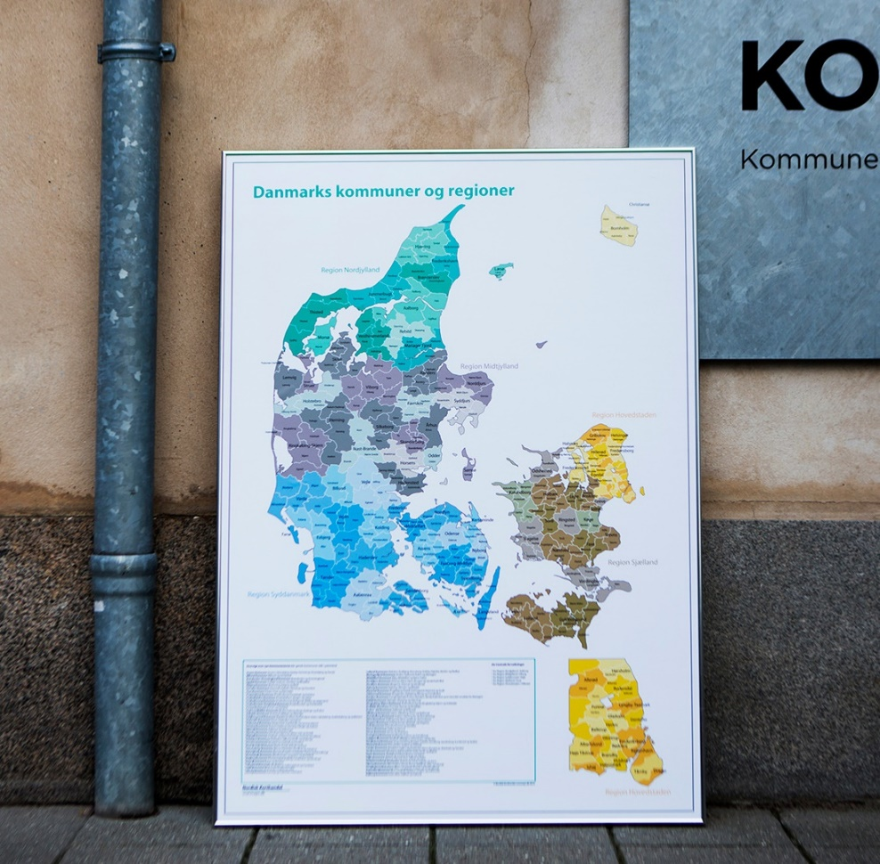
Synkroniseringsproblem mellem KP og SAPA
Kendte fejl
Der er opdaget et problem i KP med synkronisering af ydelser til SAPA Ydelsesoverblik. En del ydelser fejler under synkronisering, hvilket resulterer i at ikke alle ydelser er tilgængelige eller opdaterede korrekt i SAPA Ydelsesoverblik.
Link til driftsbesked
KP
Løses til d. 27.6

Slide 36



Problem med at slette planlagte udbetalinger
Kendte fejl
Planlagt udbetaling kan ikke slettes.
Work around = sæt beløb til 0 kr.
Link til driftsbesked
KP
Handlinger
Ret planlagt udbetaling
Slet
Beløb = 0 kr.
Løst

Slide 37
Visningsfejl for indflytningsdato
Kendte fejl
Indflytningsdato vises forkert på personoverblikket, når borger har flere aktive adresser, og når en udenlandsk adresse har den seneste indflytningsdato.
Den rigtige dato kan fortsat ses i historikken/detaljevisningen.
KP
Overblik
Flere aktive adresse + Seneste indflytningsdato er på udenlandsk adresse
--- -- -- --- -- - - -
Adresse
-- - - - -- --- -------
-- ----- -- -- -- -- ---
Indflytningsdato
---- -- ------ - - -
Løst 28.06.23

Slide 38


Visningsfejl for udenlandske adresser
Kendte fejl
I historikken/detaljevisningen for adresse er der yderligere visningsfejl. En del registrerede udenlandske adresser er tomme.
Indflytningsdato udstilles stadig korrekt.
KP
Overblik
--- -- -- --- -- - - -
Adresse
-- - - - -- --- -------
-- ----- -- -- -- -- ---
---- -- ------ - - -
Viser ikke altid hele den udenlandsk adresse. Fx husnr. kan mangle.
Løst 28.06.23

Slide 39
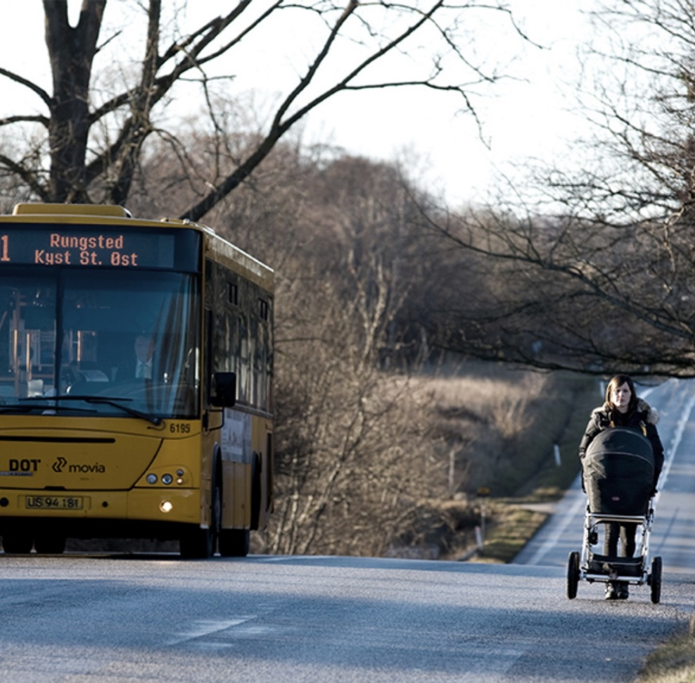

Opret journalnotat kan ikke færdiggøres fra enkeltsagsvisningen
Kendte fejl
Ved klik på handlingsknappen ”Opret journalnotat” fra enkeltsagsvisningen kan KP ikke færdiggør opgaven, når sagen er automatisk valgt af systemet.
Work around: fjern sagen og tilføj igen manuelt.
KP
Enkeltsagsvisning
Handlinger
Opret journalnotat
Automatisk valgt sag
Løst 26.07.23

Slide 40


Slide 41


Spørgsmål til KOMBIT eller andre kommuner?

Slide 42
Hvad sker der på næste statusmøde?

Slide 43

Hvad sker på næste statusmøde?
Generel spørgetime d. 20. august (uge 34)
Statusmøde d. 29. august (uge 35)
  Aktuelt om releases
  Mere om regionsmøderne

Slide 44
Følgende er primært henvendt KP-systemansvarlig

Slide 45
(PL 12) Placér og igangsæt opgave vedr. korrektion af historiske refusionsafregninger

Slide 46

Status
Lister og webinar
PL 12
Lister blev leveret via Min Support mandag eftermiddag.
Webinar målrettet medarbejdere, der skal arbejde med listerne:
  Afhold torsdag i sidste uge (Optagelse på dokumentbiblioteket)
  Samme i uge 20.

Slide 47
Status på driften

Slide 48
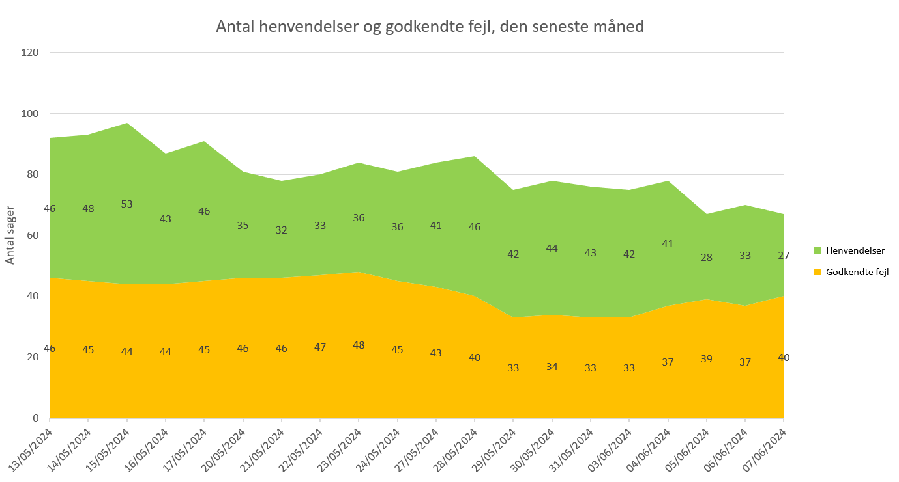
Henvendelser og godkendte fejl
Status på driften

Slide 49
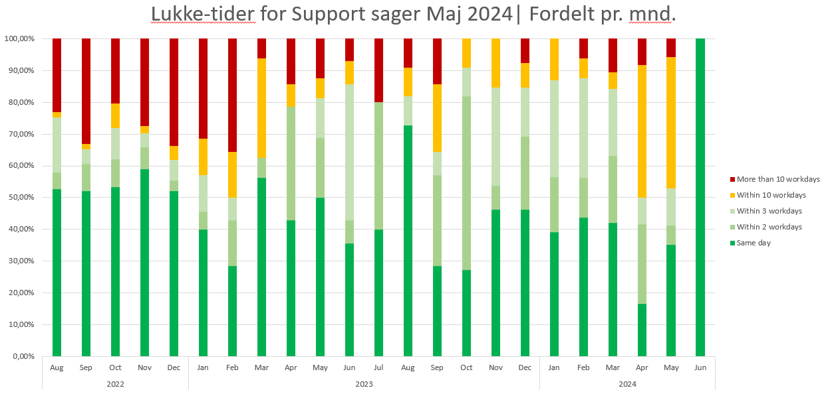
Supportsager
Status på driften

Slide 50

Tak for i dag og god sommer!🌞

